Slide 1
مقدمة
موقع بيرلا السياحي
من بين العديد من الأفكار والعناوين التي تم اقتراحها وتجميعها،وقع الاختيار على فكرة إنشاء موقع سياحي يهتم بالسائح داخل البلاد،متضماً بداخله كل مايهم السائح من أماكن سياحية وأماكن أثرية مزودة بالصور لبعض تلك الأماكن.
كما يتضمن الشموقع نماذج لرحالات سياحية متكاملة تتبناها شركة بيرلا السياحية وهذا بالطبع هو الاسم المنتقى لشركتنا السياحية.
لم يكن اختيار فكرة موقع الشركة السياحية عفواياُ أو لمجرد اختيار أي موقع يفي بغرض التكليف والواجب؛ بل كانت تزكية فكرة المشروع هذه ترجع إلى عدة أسباب منها:ـ
1ـ المعاناة التي يلقاها السائح لبلادنا في عد معرفته بما يفضل زيارته وكيفية تنفيذ برنامجة السياحي.
2ـ ركود الترويج السياحي، أدى إلى ضعف الإقبال من قبل أغلب الوفود السياحية لزيارة بلدنا وهذا أدى بدوره إلى تقليص العائد المردود بالنفع على شريحة كبيرة من المستفيدين.
3ـ أقدمية الشركات السياحية القائمة وضعف توجهها التقني والترويج المعلوماتي بما يتناسب مع العصرجعل منها شركة محدودية العمل والنفع.
4ـ ندرة الحصول على شركات سياحية كماً؛خلاف الكيف الذي يجب أن تتحلى به أي شركة سياحية.
5ـ من أهم المبررات التي رجحت في ميزان اختيار الفكرة هي الاهتمام بالجانب السياحي كونه مصدر دخل قومي كبير لاتقتصر فائدته على جهة محددة بل يشمل شريحة لابأس بها من المجتمع

Slide 2
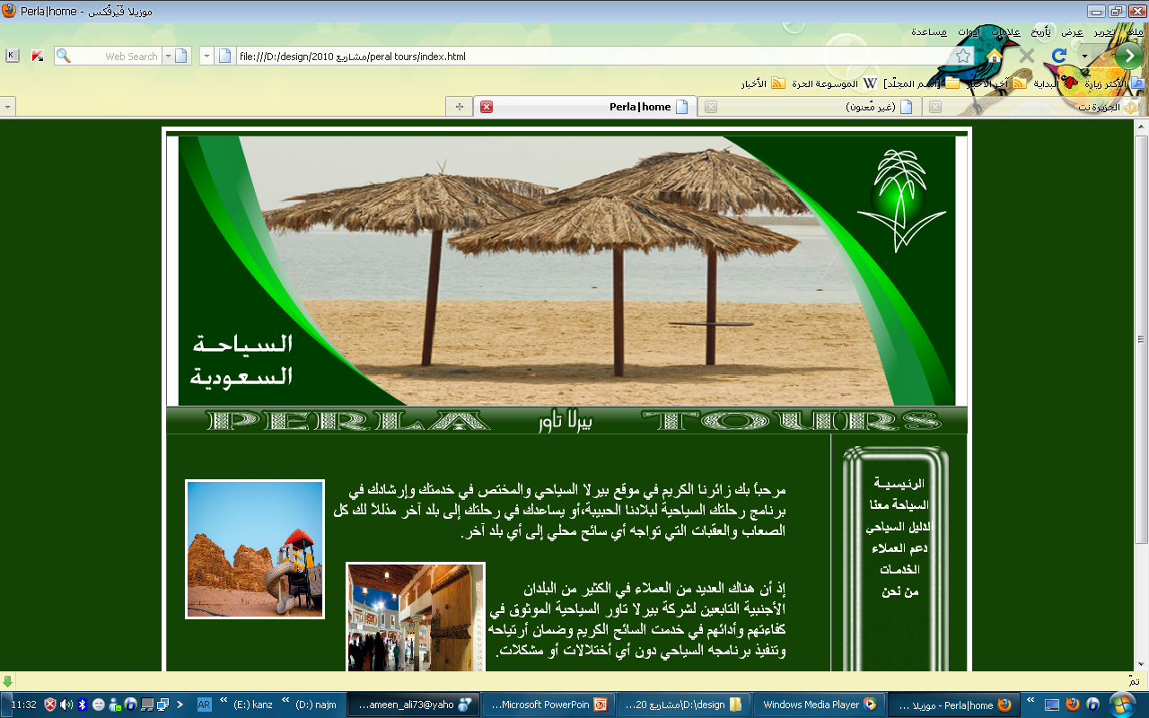
الصفحة الرئيسية

Slide 3
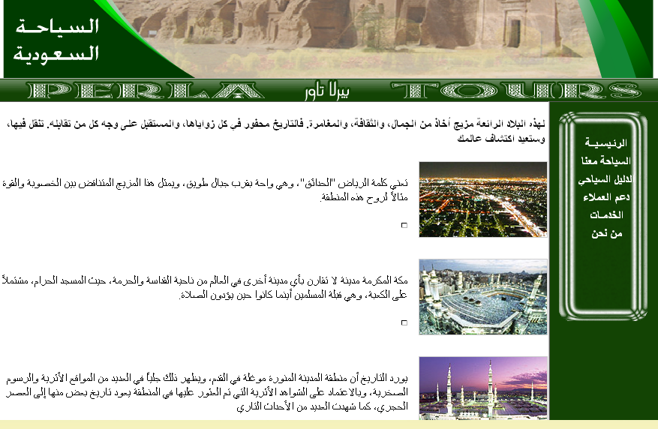
صفحة لبعض برامج شركة perla tours

Slide 4
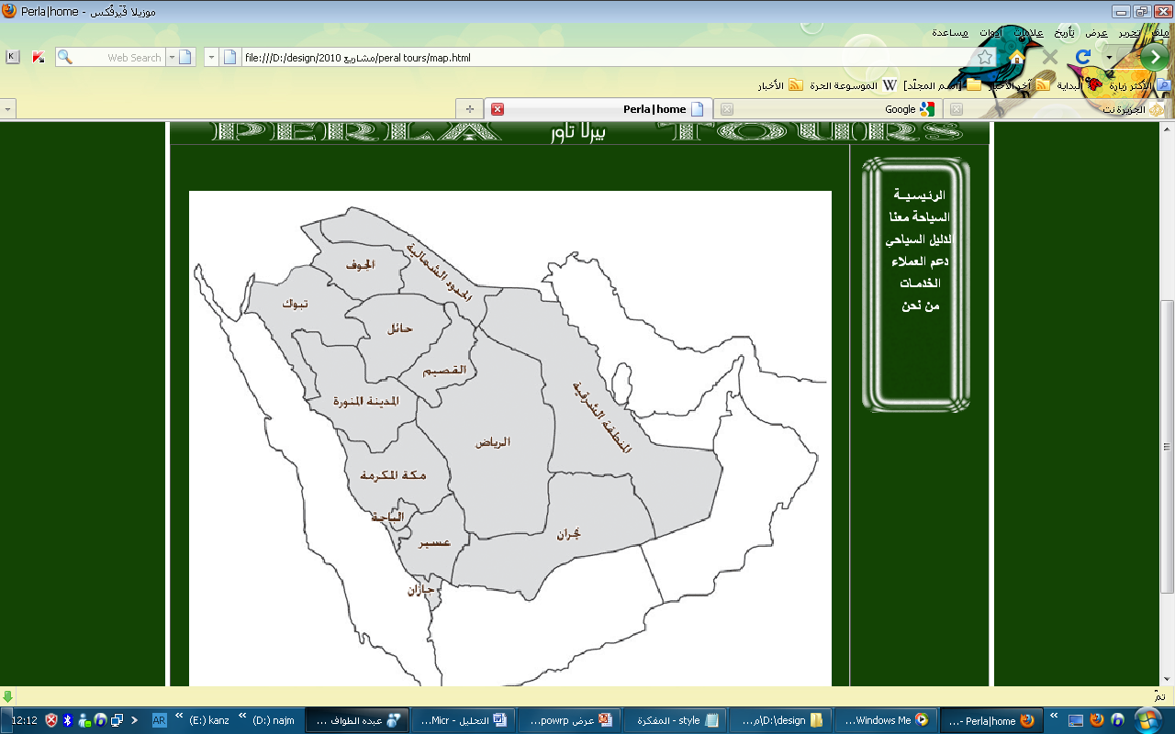
الدليل السياحي للمملكة

Slide 5
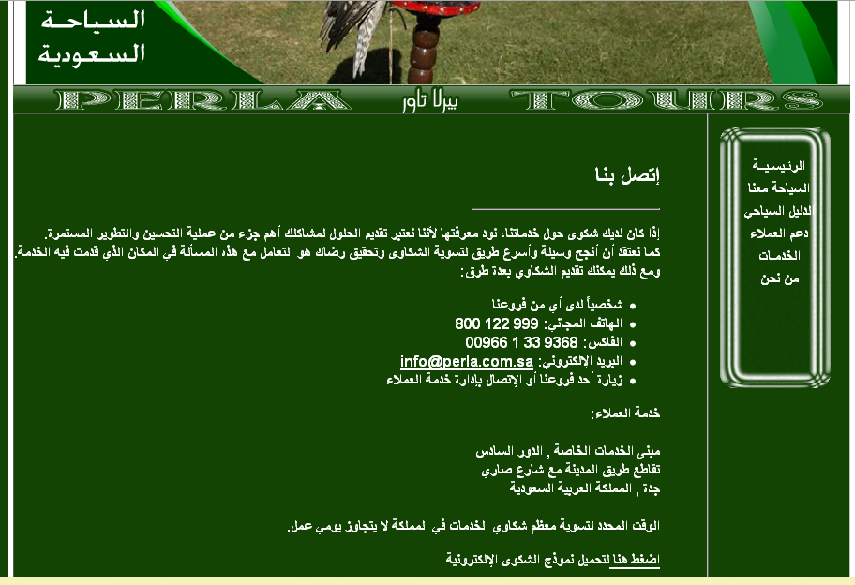
صفحة دعم العملاء

Slide 6
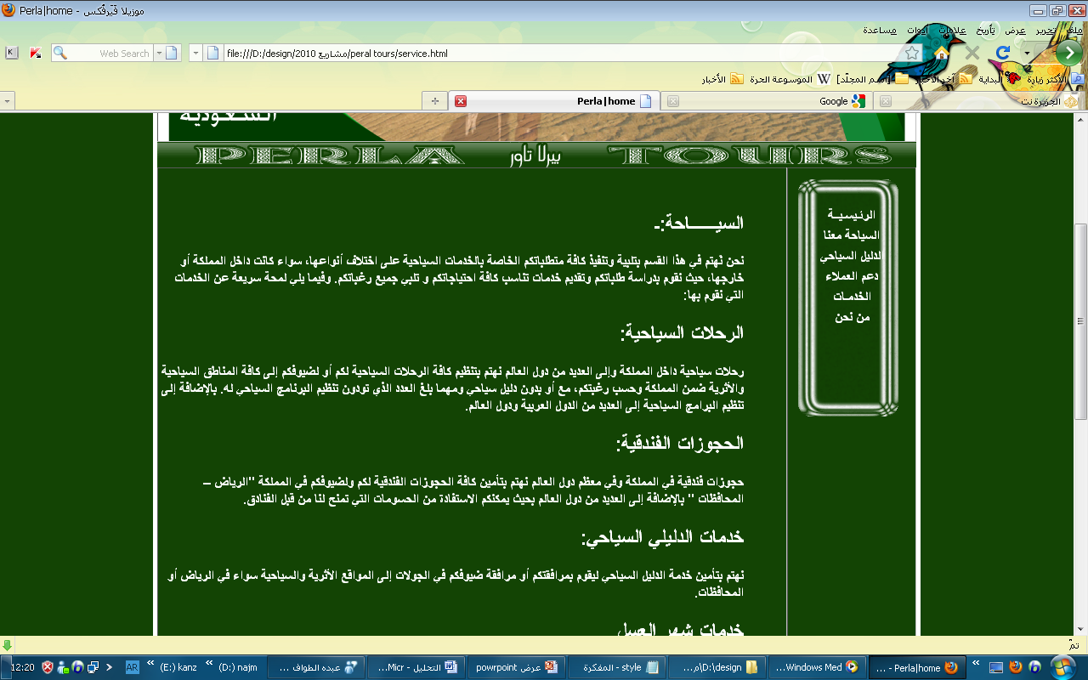
صفحة الخدمات

Slide 7
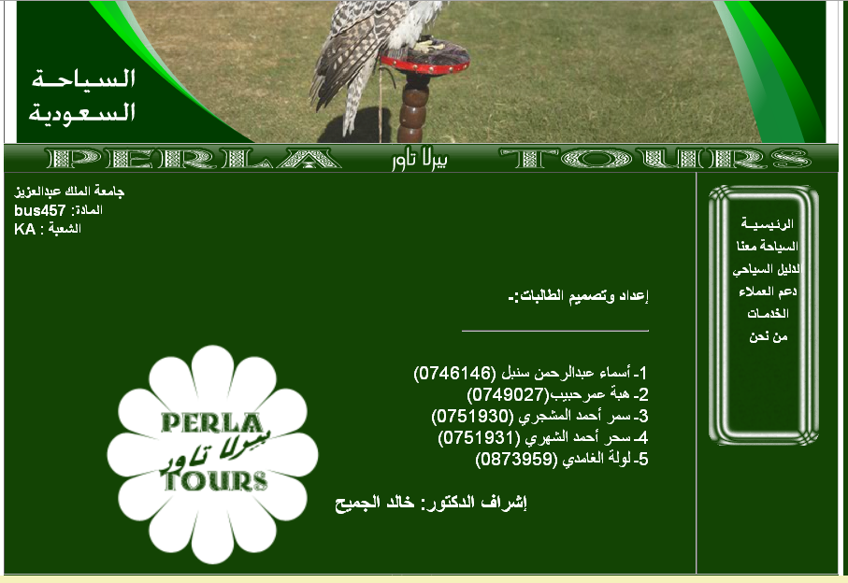
صفحة التعريف

Slide 8
إعداد وتصميم:ـ
1ـ أسماء عبدالرحمن سنبل (0746146)
2ـ هبة عمر حبيب (0749027)
3ـ سمر أحمد المشجري (0751930)
4ـ سحر أحمد الشهري (0751931)
5ـ لولة الغامدي (0873959)
6ـ أماني عبدالحبيب النهدي (0729919)
إشراف الدكتور: خالد الجميح

Slide 9
The end

